Slide 1
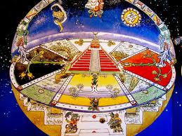
LA RELIGION
La religión influencia la vida de Los Mayas y los ritos agrícolas, en las ceremonias públicas, en el arte y la cultura .Su importancia fue muy grande. Los mayas adoraban a varios dioses .

Slide 2
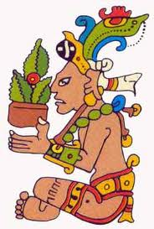
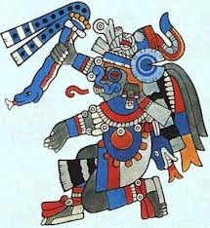
DIOSES DE LA NATURALEZA
Adoraban a los dioses de la naturaleza todos los días. Sin la ayuda de estos importantes dioses no habría cultivos y todo el mundo tendría hambre.
Ejemplos:
Dios de la lluvia.
Dios del maíz.
Dios del sol.

Slide 3
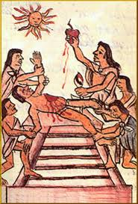
SACRIFICIOS
Los Mayas practicaban sacrificios humanos con los jóvenes de las tribus enemigas y cuando lograban capturar a un jefe importante, éste era reservado para una ceremonia especial de decapitación.

Slide 4
AFTERLIFE
Los Mayas creían en una vida futura .
El pueblo enterraban a sus muertos bajo el suelo de sus hogares, de esta manera se podía vivir con sus padres y antepasados.
Los nobles eran enterrados en tumbas .

Slide 5
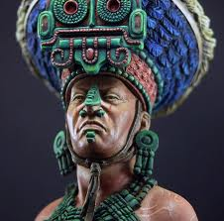
SACERDOTES
La vida cotidiana y la cultura maya se envuelve alrededor de su religión. Los sacerdotes decidieron casi todo en la vida cotidiana de los mayas. Los sacerdotes decidían cuando plantar, cuando casarse y qué, para el sacrificio.

Slide 6
